Slide 1
স্বাগতম

Slide 2
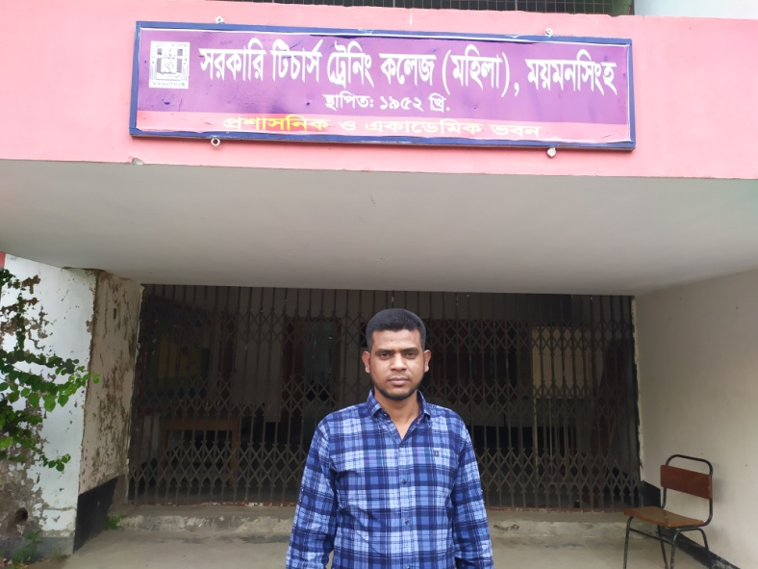
পরিচিতি
মোঃ জাকির হোসেন
সহকারী শিক্ষক
জয়রামপুর উচ্চ বিদ্যালয়
মোবাঃ নং- ০১৭৮২৯৩৩৩৮৯
gmail:zakirhossainj1989@gmail.com
শ্রেণী: নবম
বিষয়: কৃষি শিক্ষা
অধ্যায়: 5ম
পরিচ্ছেদ: তৃতীয়
তারিখঃ ১০/০৩/২০২০ইং
সময়: ৪০ মিনিট

Slide 3
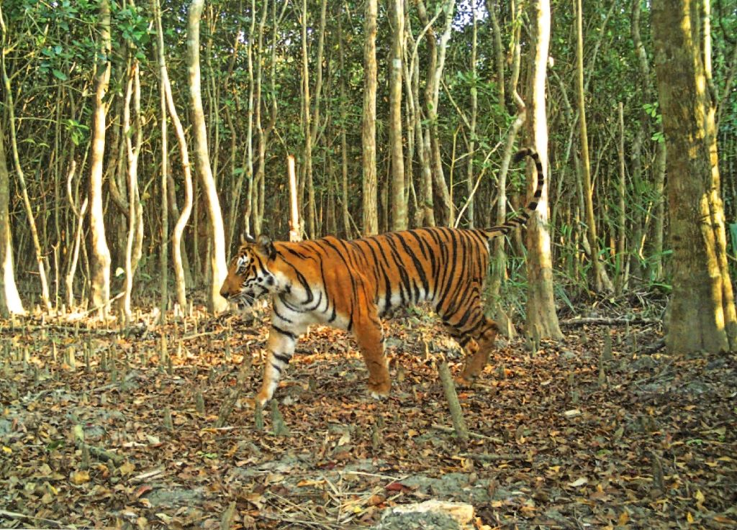
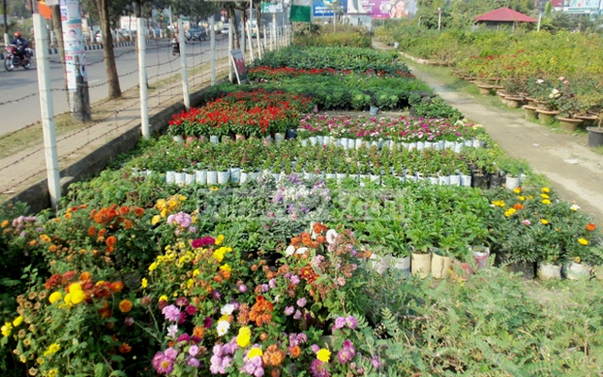
বন
নার্চারী

Slide 4
আজকের পাঠ
বন ও নার্চারী

Slide 5
শিখনফল
১.বন নার্সারী কী তা বলতে পারবে ?
২. নার্সারীর প্রয়োজনীয়তা বলতে পারবে ।
৩. নার্সারীর ধরন বলতে পারবে ।
৪.বন নার্সারীর তৈরীর কৌশল বলতে পারবে ।

Slide 6
নার্সারীর সজ্ঞা
বন নার্সারী হল যেখানে চারা স্থানান্তর ও রোপণের পূর্ব পর্যন্ত পরিচর্যা ও রক্ষণাবেক্ষণ করা হয় ।

Slide 7
নার্সারীর প্রয়োজনীয়তা
১.সময়মত উন্নত মানের সুস্থসবল ও বড় চারা পাওয়া য়ায় ।
২.বিভিন্ন বয়সের চারা বিপণন ও বিতরণে সুবিধা হয় ।
৩.অনেক চারা একসাথে পরিচর্যা করতে সুবিধা হয় ।
৪.কম পরিশ্রমে ও কম খরচে চারা উৎপাদন করা যায় ।
৫.স্বল্প ব্যয়ে ও স্বল্প খরচে অনেক চারা পাওয়া যায় ।
৬. নার্সারীতে কাজ করে অনেকে জীবিকা নির্বাহ করে ।
৭. নার্সারীতে উৎপাদিত চারা দিয়ে সরকারী ও বেসরকারী বনায়ন করা হয় ।
৮.উপকূলীয় সবুজ বেষ্টনী তৈরিতে নার্সারীতে উৎপন্ন চারা রোপন করা হয় ।
৯. নার্সারী ব্যবসা করে অনেক লোকের অর্থনৈতিক সমৃদ্ধি আসে ।

Slide 8
মধ্যম ভিত্তিক নার্সারী
ব্যবহার ভিত্তিক নার্সারী
স্থায়িত্ব ভিত্তিক নার্সারী
নার্সারীর ধরন
অর্থনৈতিক ভিত্তিক নার্সারী

Slide 9
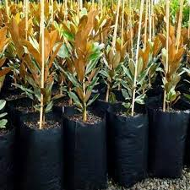
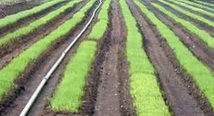
১.মধ্যম ভিত্তিক নার্সারী দুই ধরনের
(ক) পলিব্যাগ নার্সারী
(খ) বেড নার্সারী

Slide 10
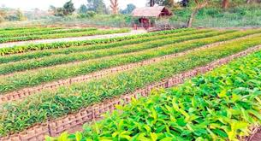
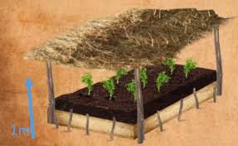
২.স্থায়িত্ব ভিত্তিক নার্সারী দুই ধরনের
ক) স্থায়ী নার্সারী
খ) অস্থায়ী নার্সারী

Slide 11
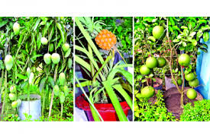
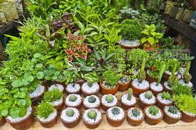
৩.অর্থনৈতিক ভিত্তিক নার্সারী দুই ধরনের
ক) গার্হস্থ্য নার্সারী
খ) ব্যবসায়িক নার্সারী

Slide 12
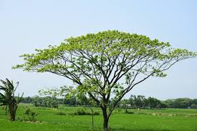
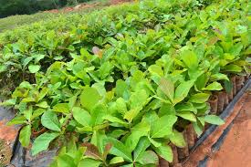
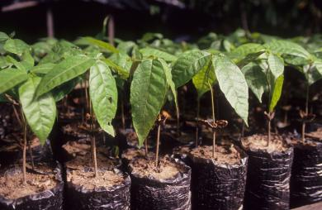
৪.ব্যবহার ভিত্তিক নার্সারী

Slide 13
একক কাজ
বন নার্সারী কয় ধরনের ?
ক
২
খ
৩
গ
ঘ
৫
৪
মধ্যম ভিত্তিক নার্সারী কয় ধরনের ?
ক
২
খ
৩
গ
ঘ
৫
৪

Slide 14
জোড়ায় কাজ
১। নার্সারী কী?
২। নার্সারীর ৩ টি প্রয়োজনীয়তা লেখ?

Slide 15
মূল্যায়ন
১। অর্থনৈতিক ভিত্তিক নার্সারী কয়টি ?
উত্তরঃ ২টি।
২। স্থায়িত্ব ভিত্তিক নার্সারী কয়টি?
উত্তরঃ ২টি।

Slide 16
বাড়ীর কাজ
গার্হস্থ্য নার্সারীতে কী কী ফলের চারা উত্তোলন করা হয় তার একটি তালিকা তৈরী করে নিয়ে আসবে ।

